Slide 1
La fotografía
Contadora de historias
JESÚS ÁNGEL SÁNCHEZ MORENO
www.elutk.com
uTk. “Hadji” 2008

Slide 2
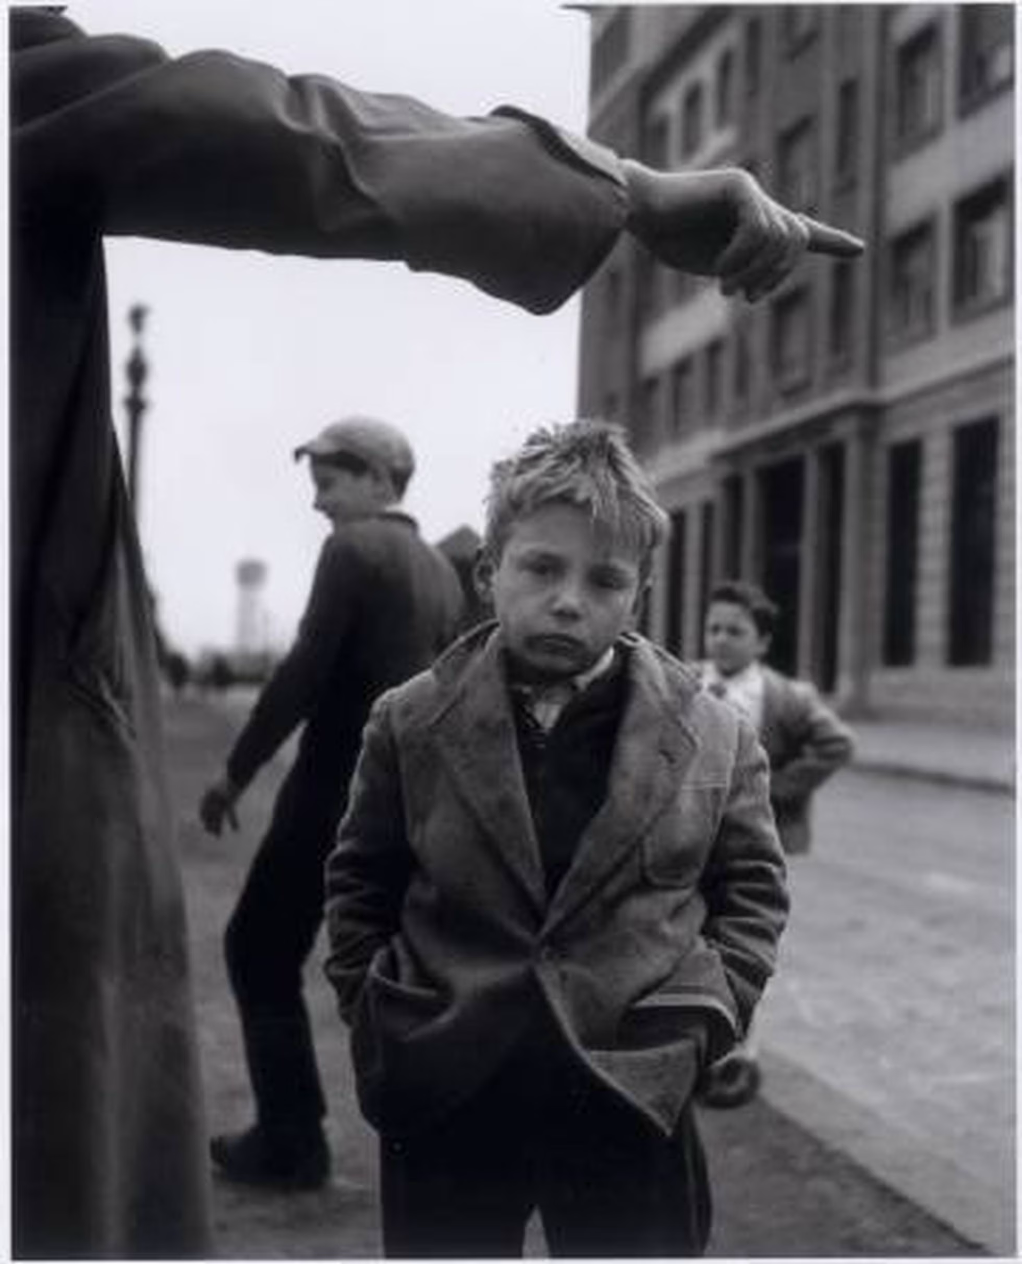
LA VOZ DE LA FOTO
Toda fotografía nos cuenta algo.
JOAN COLOM, Barcelona.
Serie “La Calle” (1958-1961)

Slide 3
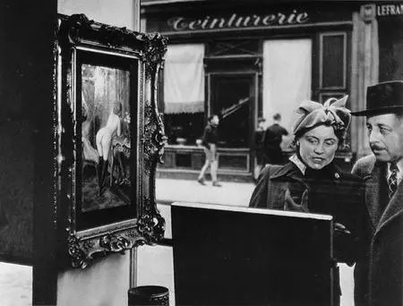
ALGUNOS DICEN QUE SU TÍTULO ES “UNA MIRADA DE REOJO”. EN OTROS LUGARES LA FOTO APARECE CON EL TÍTULO “EL CUADRO”
UN CUADRO
UN CUADRO
Doisneau. "Un regard oblique” 1948
¿CUÁL DE LOS DOS TÍTULOS CREÉIS QUE NOS TRASLADA MEJOR LO QUE LA FOTO CUENTA?

Slide 4
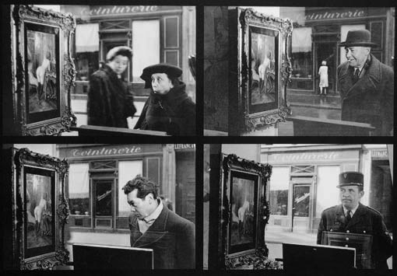
OTRAS FOTOGRAFÍAS QUE FORMABAN PARTE DE LA SERIE TOMADA POR DOISNEAU

Slide 5
EL PODER DE LA FOTOGRAFÍA
“Fotografiar significa DETENER LA HISTORIA por una milésima de segundo y FIJAR LOS HECHOS a una imagen, o sea, APODERARNOS de una pequeña parte del mundo en la cual estamos insertos (…) Su poder de REPRODUCIR EXACTAMENTE LA REALIDAD EXTERNA –poder inherente a su técnica- le presta un carácter documental y la presenta como el PROCEDIMIENTO MÁS FIEL Y MÁS IMPARCIAL de la vida social de una comunidad”
Claudio Guillermo Abruzzese

Slide 6
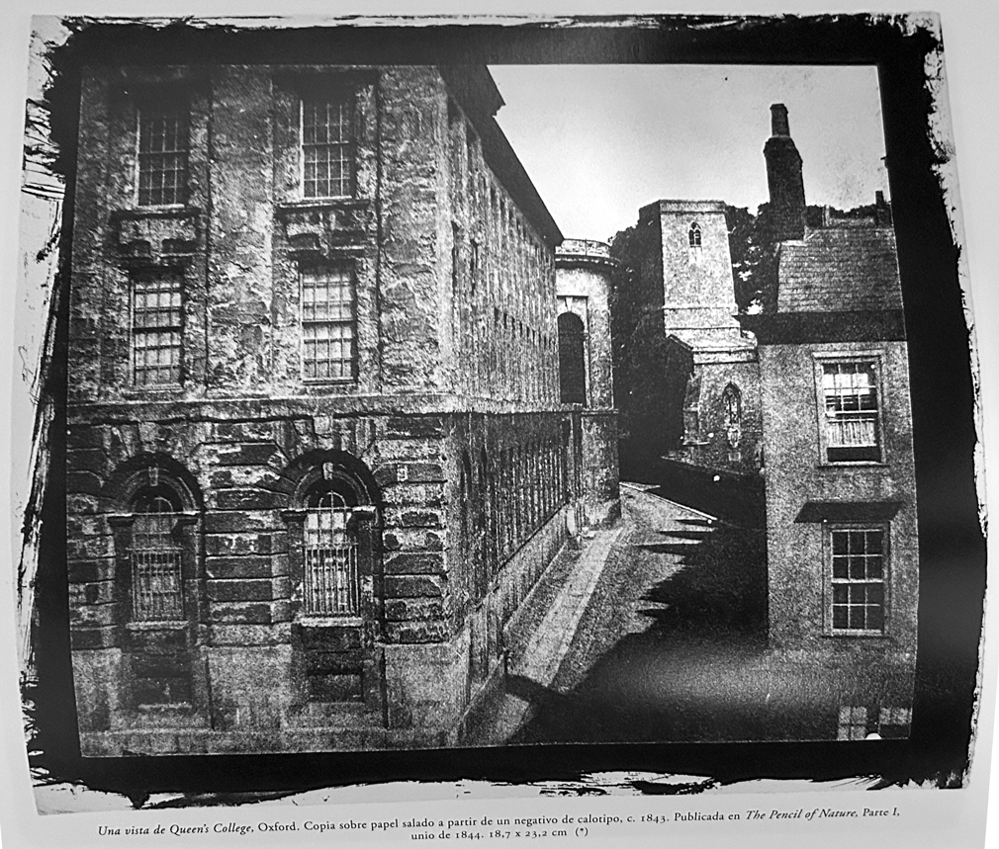
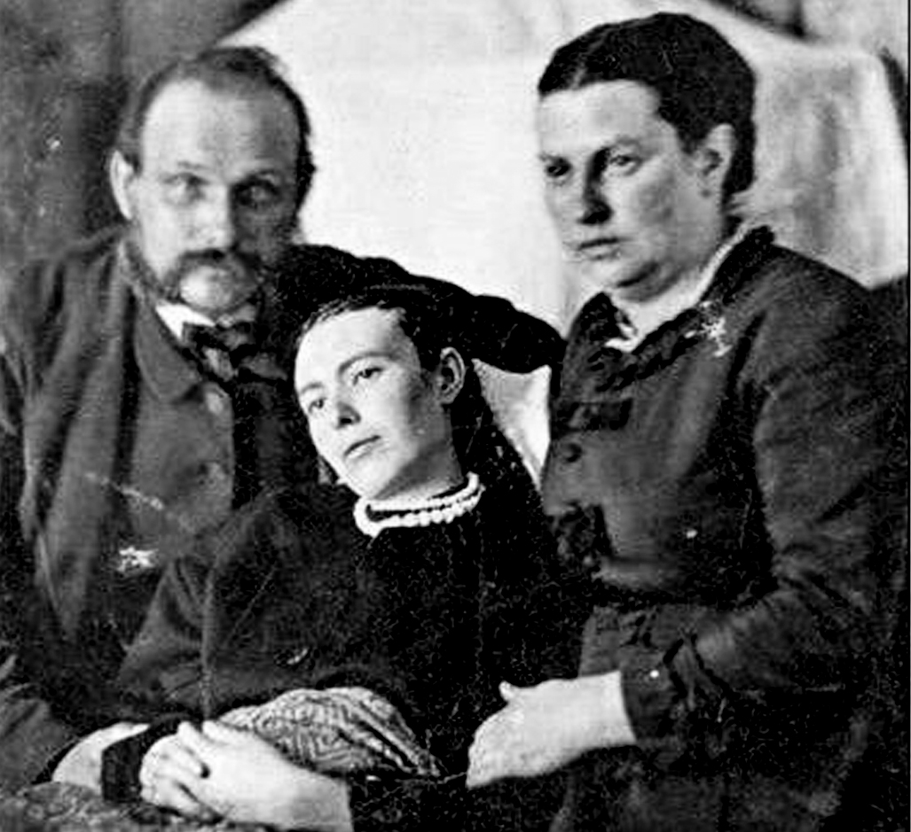
TODA FOTOGRAFÍA ES TESTIMONIO
DOS METÁFORAS
LA FOTOGRAFÍA COMO LÁPIZ DE LA NATURALEZA (FOX TALBOT)
LA FOTOGRAFÍA COMO ESPEJO CON MEMORIA
Fondos Biblioteca Nacional Australia del Sur
FOX TALBOT 1843

Slide 7
Toda fotografía nos cuenta algo que entendemos inmediatamente porque la fotografía es un lenguaje natural que nos muestra, tal cual, la realidad. Lo que vemos es lo que UNA MÁQUINA HA CAPTURADO
UNA IMAGEN VALE MÁS QUE MIL PALABRAS

Slide 8
¿Qué nos cuenta esta foto?
CASASOLA, 1917

Slide 9
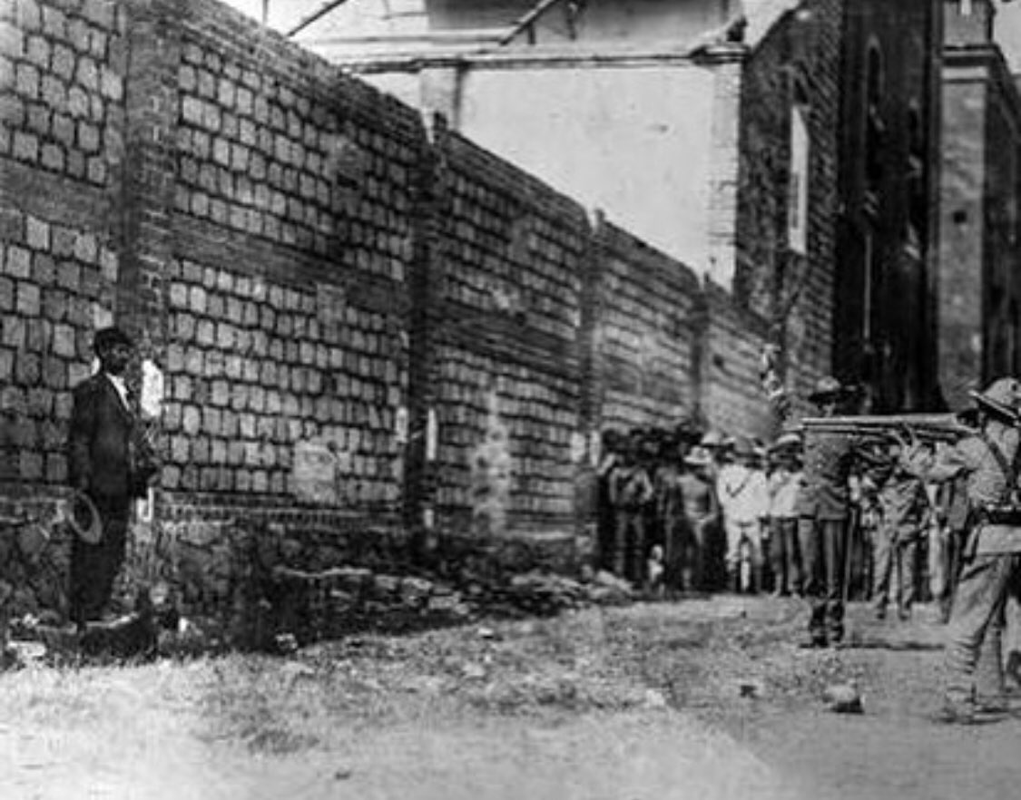
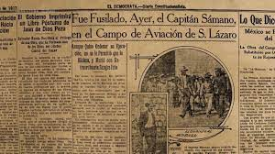

Slide 10
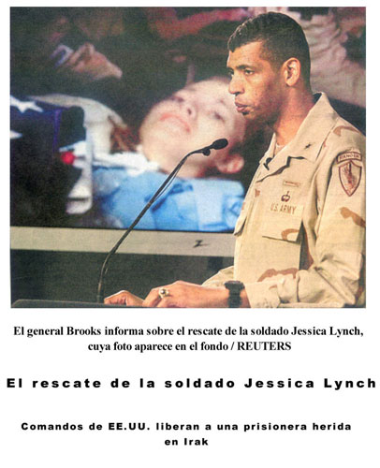
PERO DE LO QUE NO CABE DUDA ES DE QUE NOS INFORMAMOS A TRAVÉS DE LAS FOTOGRAFÍAS (Y LAS PELÍCULAS)

Slide 11
Y SÍ. ES MUY FÁCIL CONSTRUIR UNA MENTIRA

Slide 12
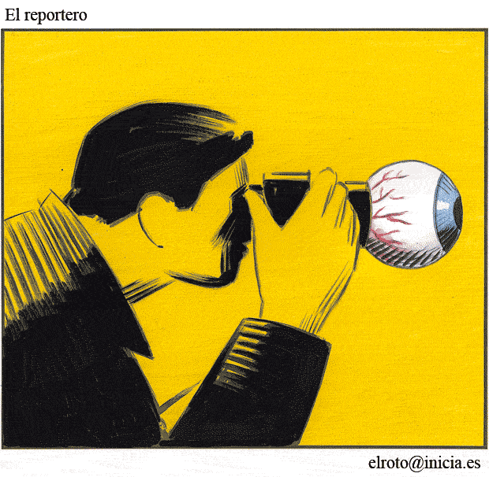
EL OJO DE LA CÁMARA (EL OBJETIVO)
EL VERDADERO OJO DE LA CÁMARA ES UN OJO HUMANO. SENTIDO DE LA VISTA (VER) Y LA MIRADA (OJO CON CONCIENCIA Y VOLUNTAD)

Slide 13
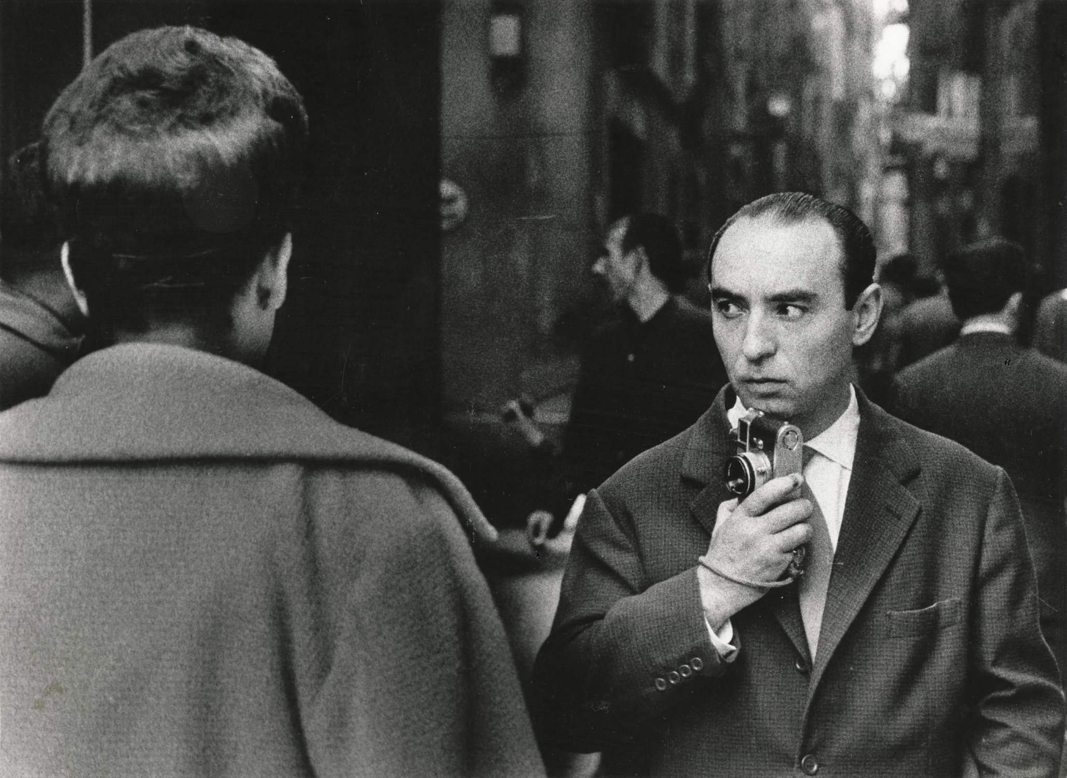
En el principio es la mirada humana
FINALMENTE EL OJO DE LA CÁMARA
MIRA EN LA DIRECCIÓN QUE LE ORDENA EL OJO HUMANO
Joan Colom en acción

Slide 14
ES MUY POSIBLE QUE JOAN COLOM ESTUVIERA MIRANDO ESTO Y QUE SU CÁMARA LE OBEDECIERA Y CAPTARA LA MIRADA DE COLOM

Slide 15
Y SÍ QUE LAS FOTOS
CUENTAN
Pero es necesario saber escucharlas

Slide 16
PRIMERA PISTA
Anónimo. Fiesta en un pueblo de Aragón. 1933

Slide 17
SEGUNDA PISTA
Anónimo. Fiesta en un pueblo de Aragón. 1933

Slide 18
Y LA RESPUESTA ESTÁ EN….

Slide 19
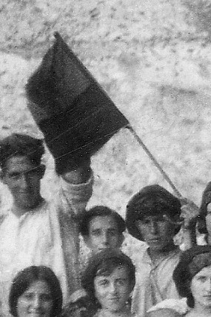
¿La bandera?
¿QUÉ NOS APORTA?

Slide 20
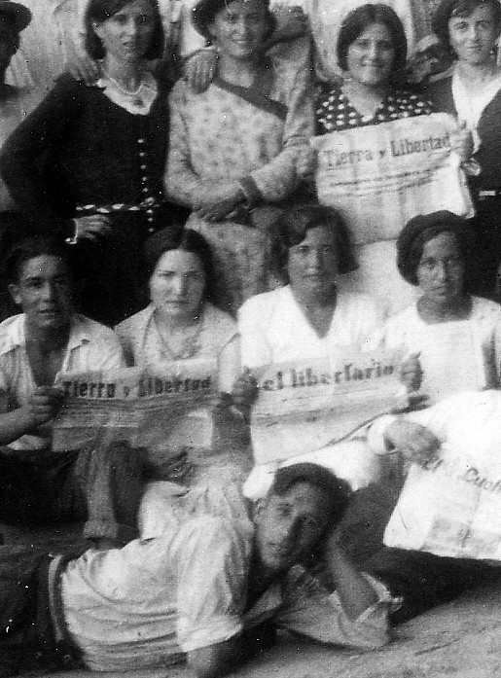
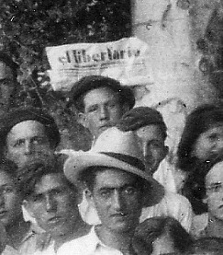
los periódicos

Slide 21
LA FOTOGRAFÍA ES
FOTO. uTk

Slide 22
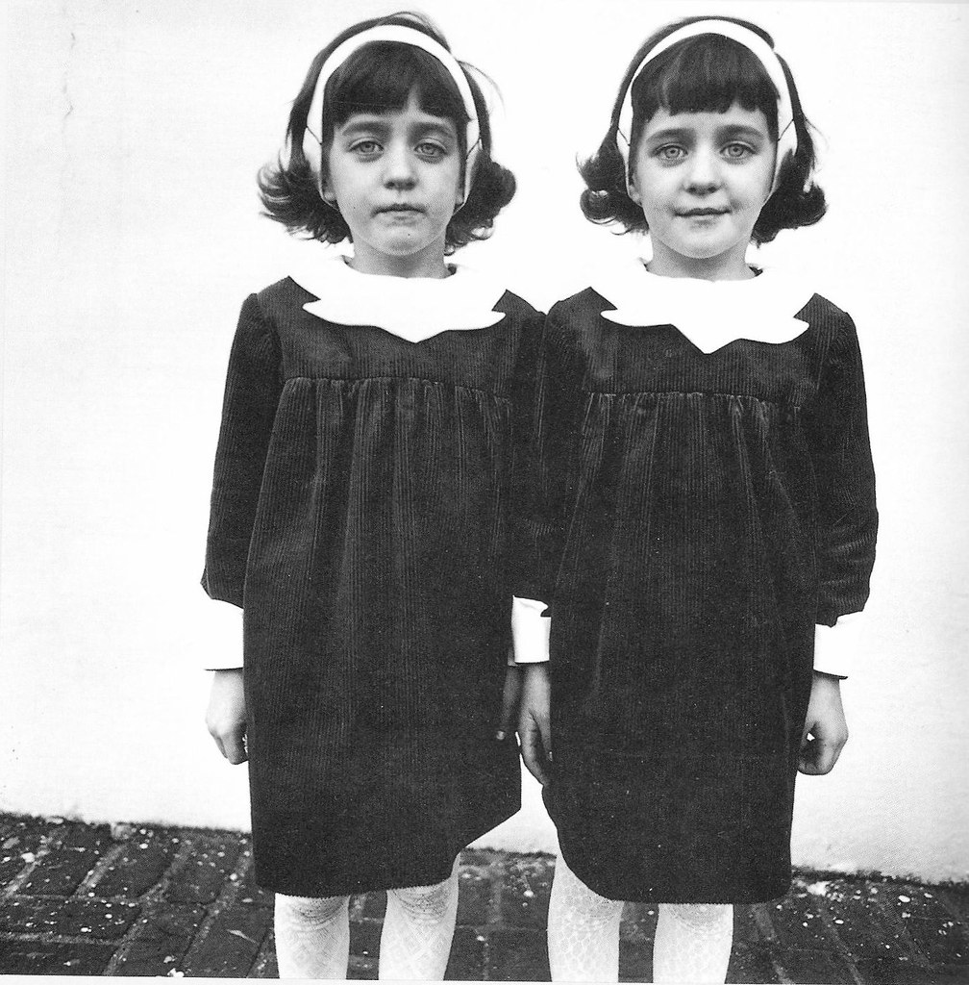
Identical Twins, Roselle, New Jersey, 1967.
“Toda fotografía es un secreto acerca de un secreto. Cuanto más te dice menos sabes”

Slide 23
TODA FOTOGRAFÍA ENCIERRA UN SECRETO DE UN SECRETO. CUANTO MÁS TE DICE, MÁS PREGUNTAS TE HACES

Slide 24
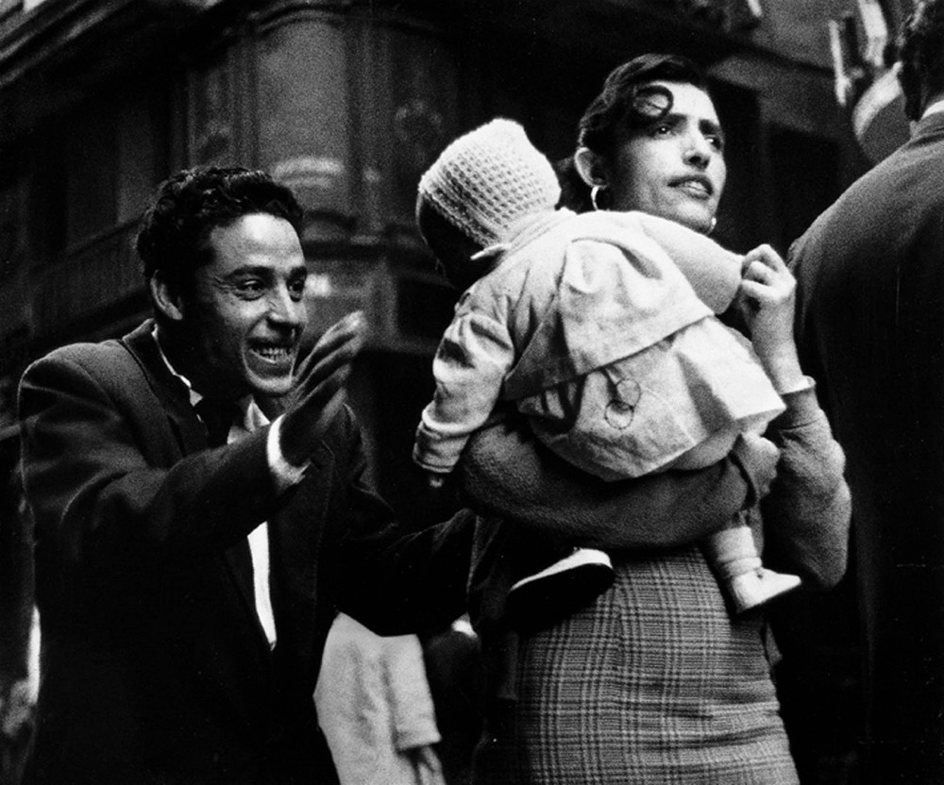
Joan Colom

Slide 25
Una carta
“Señor Joan Colom, quiero que sepa que sin pretenderlo ha hecho usted que reviva momentos increíbles de mi vida. No tengo demasiado recuerdos de mis padres, sobre todo con cámara, ya que mi madre murió cuando yo sólo tenía 9 años. Yo le estaré eternamente agradecida. Muchísimas gracias. Mercedes Fernández”.
LA HISTORIA QUE ENCIERRA LA FOTO
“Mi madre, la pobre, vino al mundo para sufrir. Vivió poco y no vivió, no tuvo suerte. Como que ha pasado por la vida como una maleta y murió muy solita, con una sensación de soledad…Y por lo menos esta foto… Joan Colom ha hecho una cosa que no se la imagina ni él. Mi madre ahora está ahí, la señora Angelita… Vivíamos en una pensión, en una habitación, mi padre, mi hermana, mi madre y yo, y nos cortaban la luz. Con mi madre me encantaba acostarme y escuchar a Elena Francis. No éramos ricos, está claro, porque ese barrio era de gente un poco marginada ¿no?, de un nivel económico bastante bajo, pero la vecina sabíamos lo que era. Tomábamos café con ellas, éramos una familia. Antes era gente del barrio, eran esas mujeres que por necesidad, y algunas de una avanzada edad, tenían que hacer la prostitución, y eran para nosotros una vecina más… Hay un dicho, si la vida te da limones, ponle azúcar y haz limonada. Y ese día Juan Colom llevaba unos pocos azucarillos porque con esa foto endulzó mi vida completamente”.

Slide 26
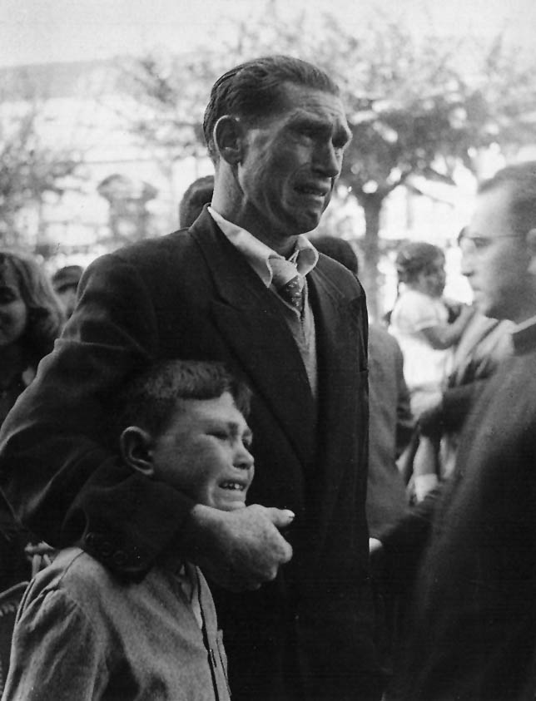
Un secreto acerca de un secreto. Uno no puede limitarse a ver la foto y no hacerse todas las preguntas que de ella surjan, y siempre, siempre, toda foto que merezca la pena genera, al menos, 1001 preguntas. Pero siempre, siempre, toda foto es un más allá de un instante. Comprenderla supone construir un relato que se inicie antes de ese instante y que se prolongue más allá de ese instante que vemos
M. Ferrol. La Coruña 1956.

Slide 27
NO TODA INTERPRETACIÓN VALE
EL HOMBRE ES UN GALLEGO EMIGRANTE
VUELVE A CASA Y SE REENCUENTRA CON SU HIJO
LA FOTO ES TOMADA EL DÍA DE LA PARTIDA DEL PADRE

Slide 28
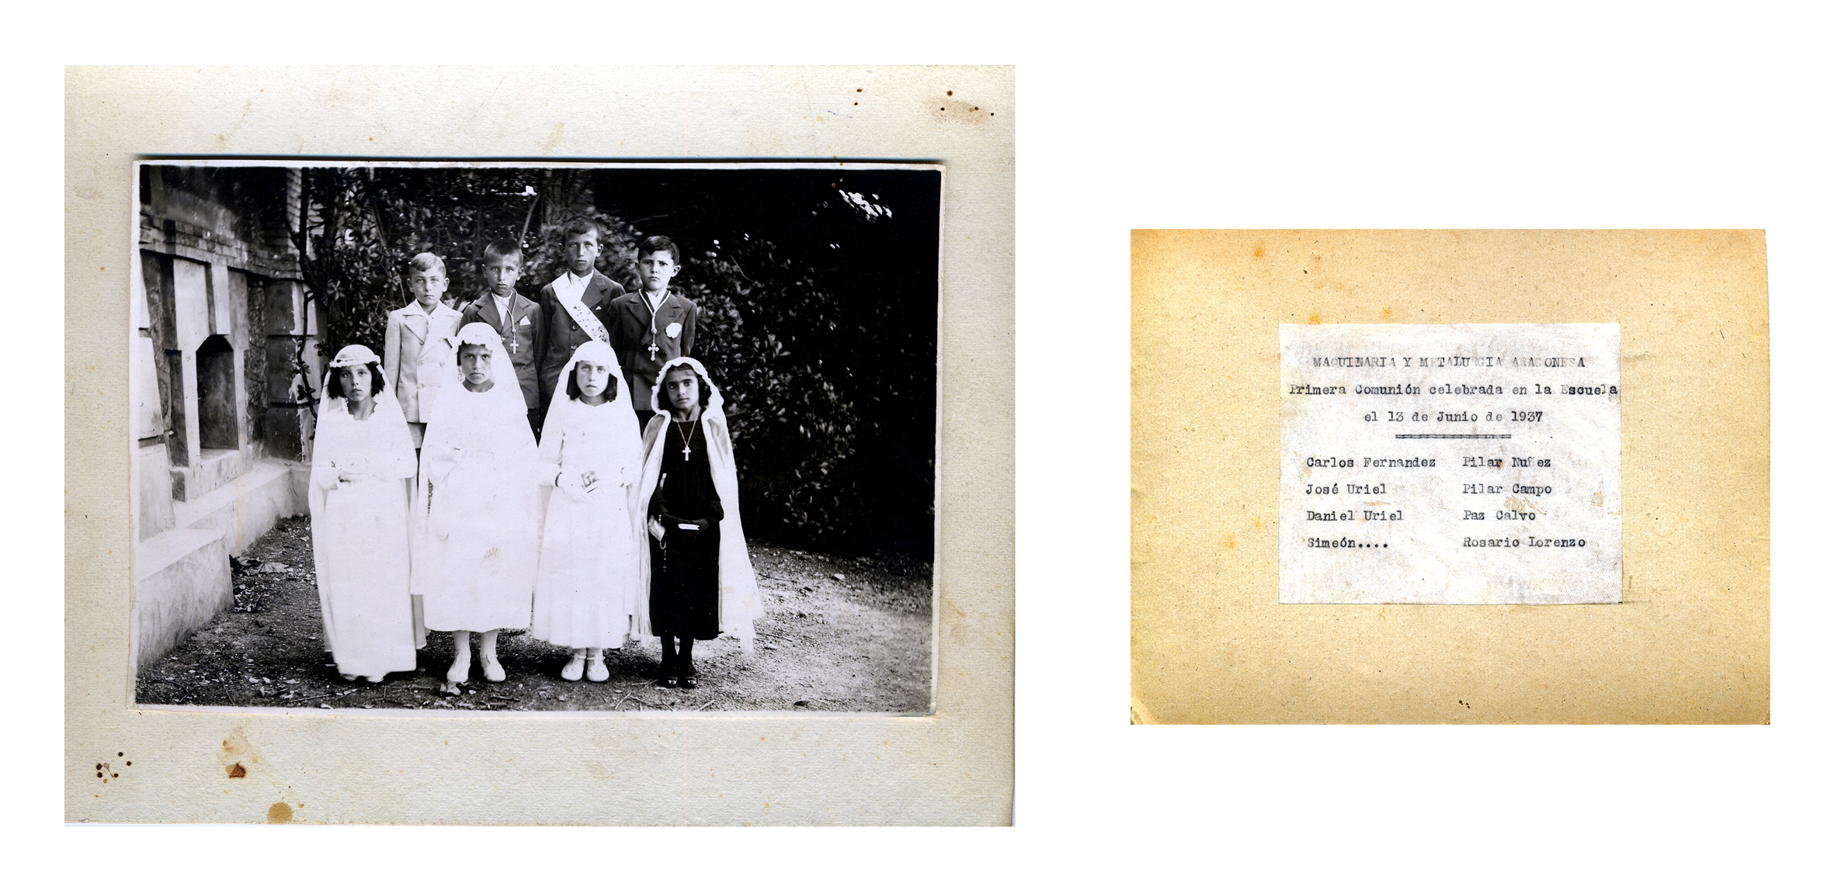
Una foto de comunión encierra un secreto.

Slide 29
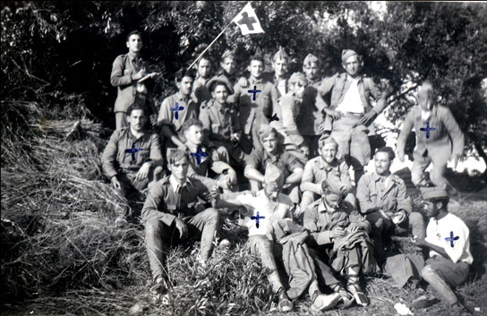
EL SECRETO DEL SECRETO ES EL RELATO QUE NOS CONDUCE A LA HISTORIA

Slide 30
TODA FOTOGRAFÍA ES UNA CONSTRUCCIÓN

Slide 31
R. CAPA. ESPAÑA 1939

Slide 32
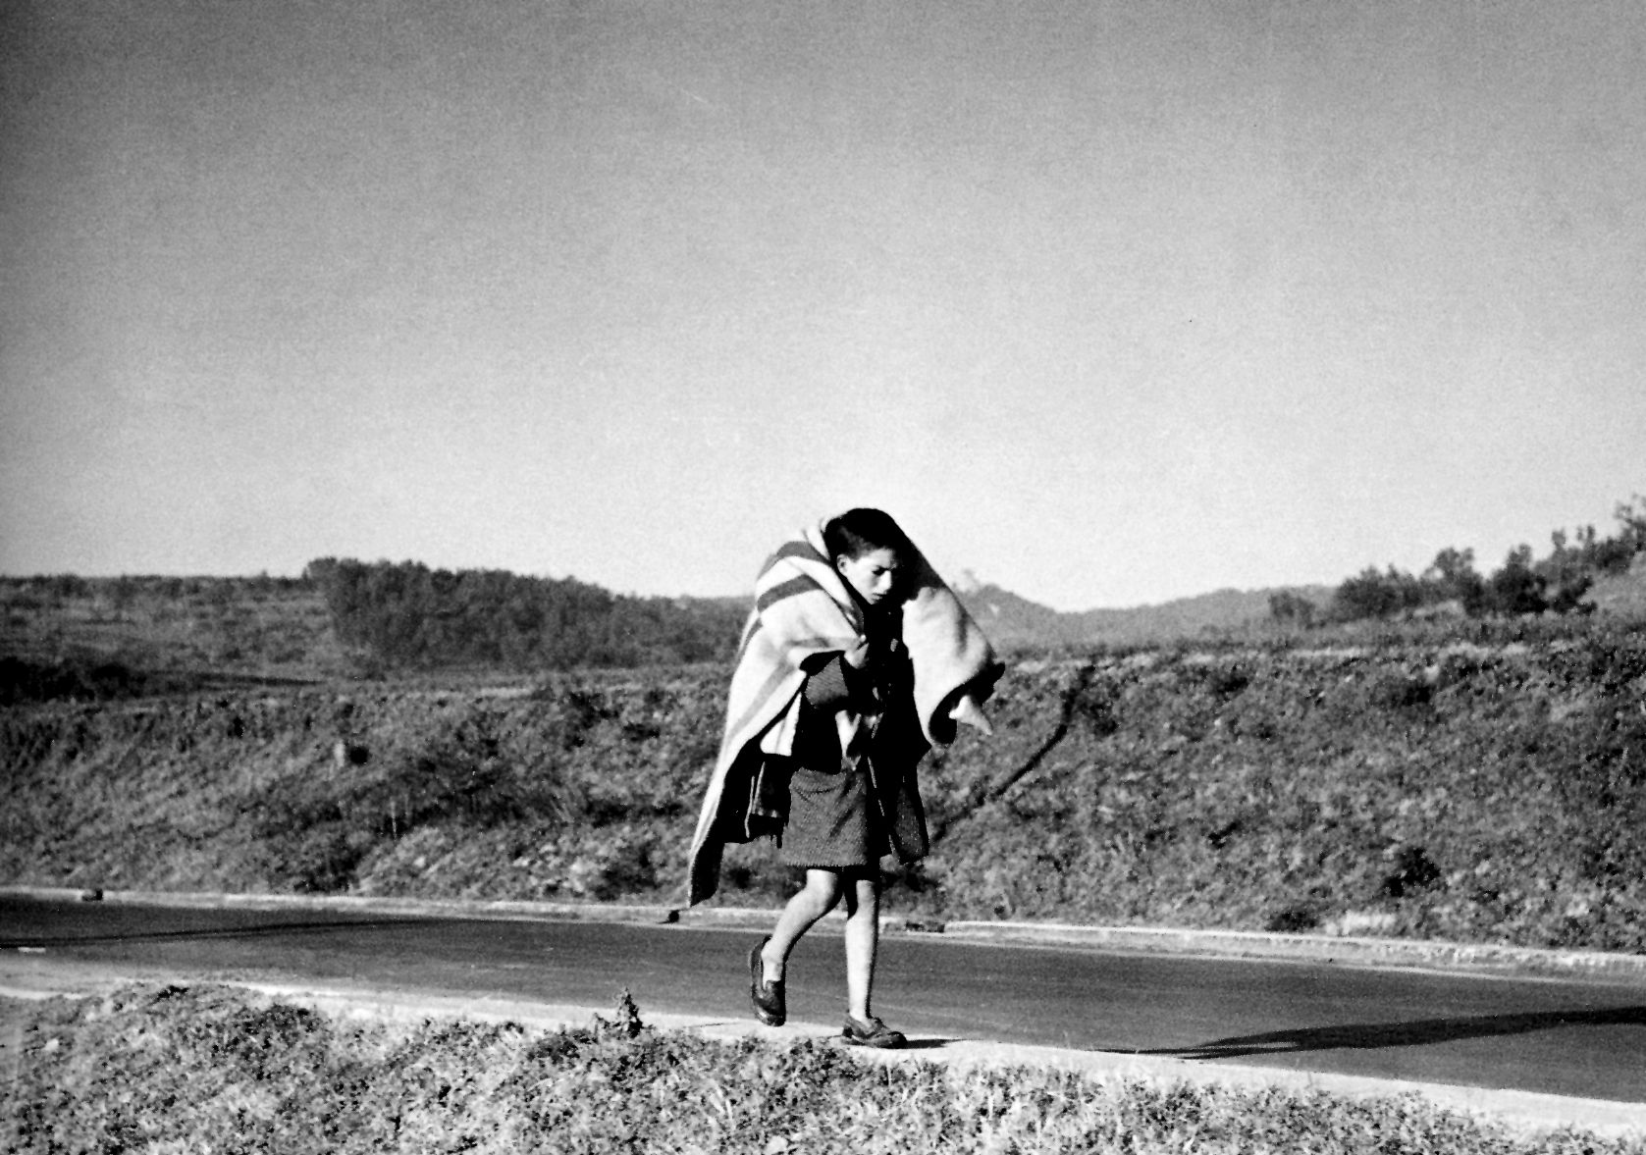
UNA FOTO ES UNA INSTANTÁNEA PERO SÓLO NOS CUENTA UNA HISTORIA SI
LE DEMOS UN PASADO
LE DEMOS UN FUTURO
ESTA IMAGEN SIGNIFICARÁ ALGO SIEMPRE QUE…

Slide 33
R. CAPA. ESPAÑA 1939
CAPA CONSTRUYE CON UNA FOTO UN CONCEPTO: EXILIO

Slide 34
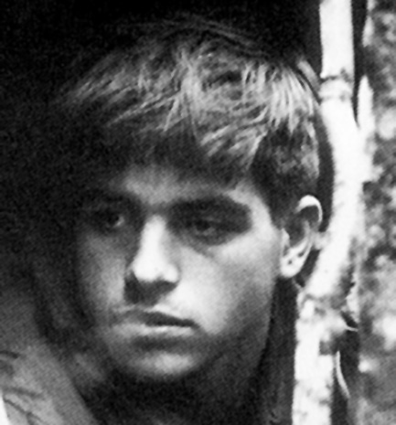
¿qué estás viendo?

Slide 35
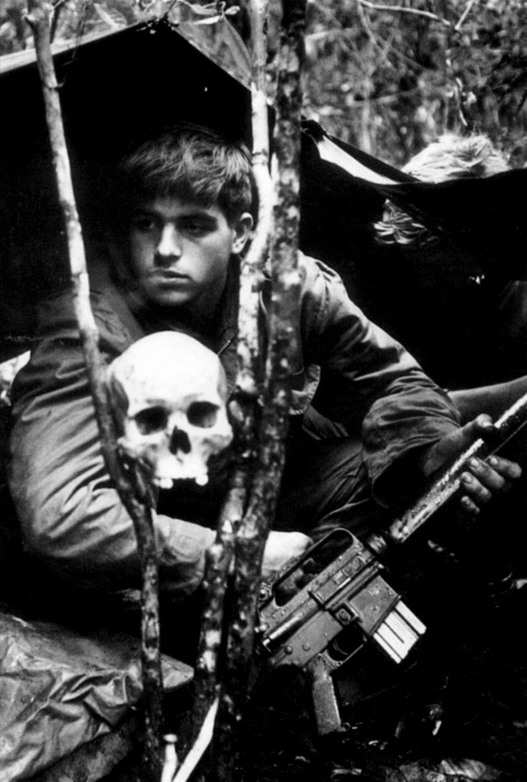
¿Y ahora?

Slide 36
CAMBIA EL ENCUADRE Y EL SIGNIFICADO ES OTRO… MUY DISTINTO

Slide 37
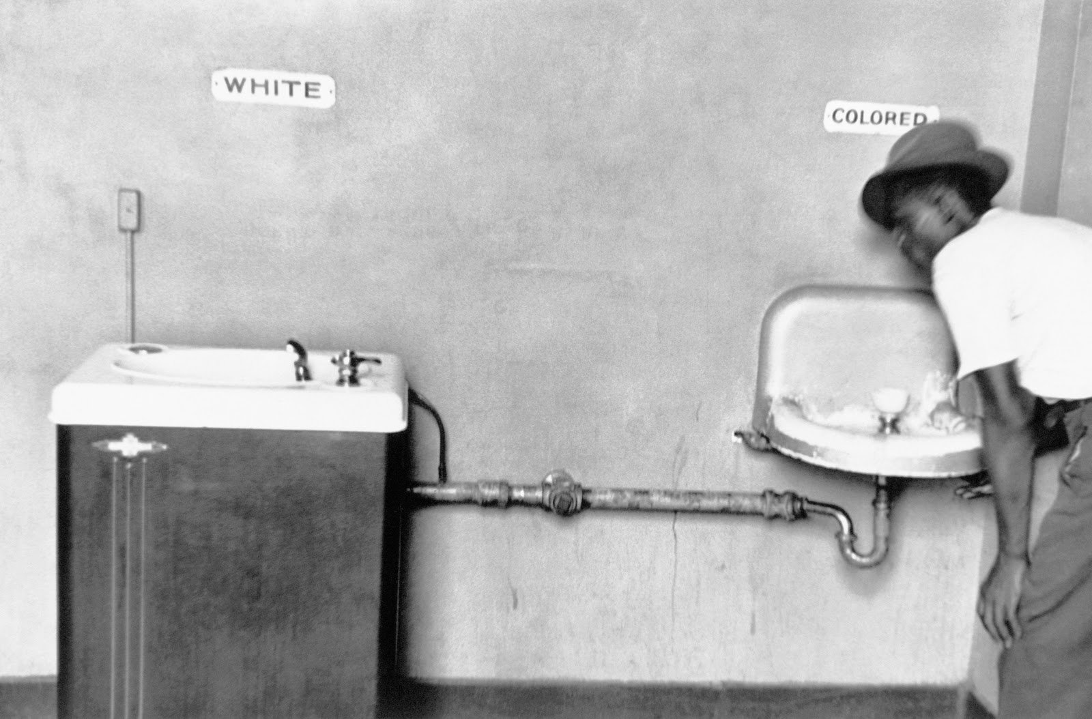
ELLIOT ERWITT, Segregación en una fuente. 1956

Slide 38
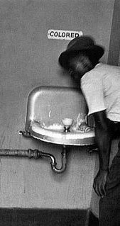
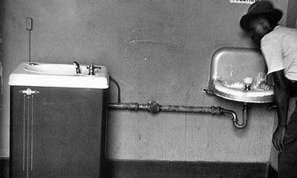
¿HUBIERA SIGNIFICADO LO MISMO SI EL ENCUADRE ELEGIDO FUERA UNO DE ESTOS?

Slide 39
LA “MAGIA” DE LA FOTOGRAFÍA ESTÁ EN LA MIRADA DEL FOTÓGRAFO
Cornell Capa. El Salvador. 1973

Slide 40
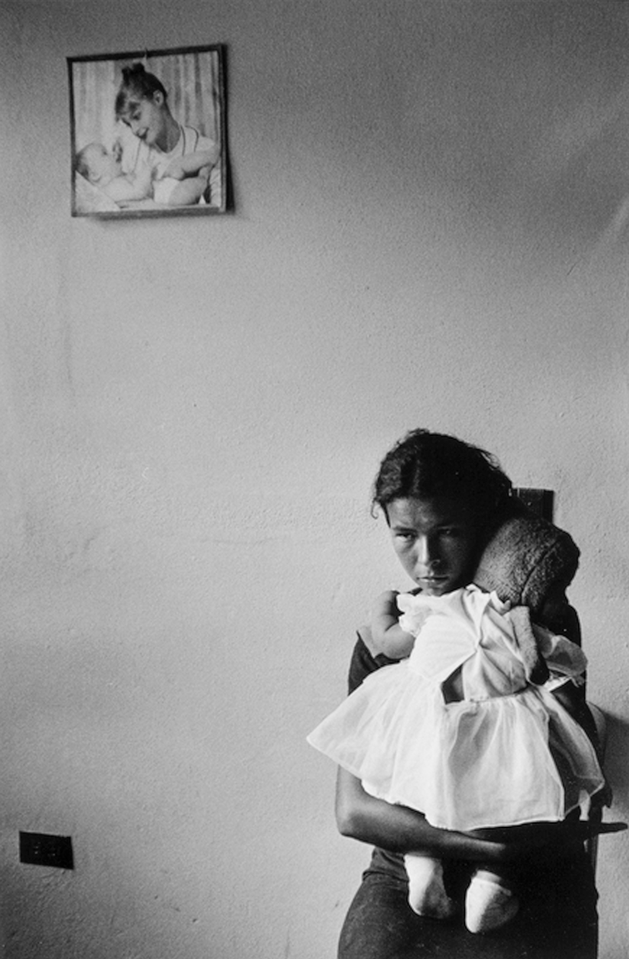
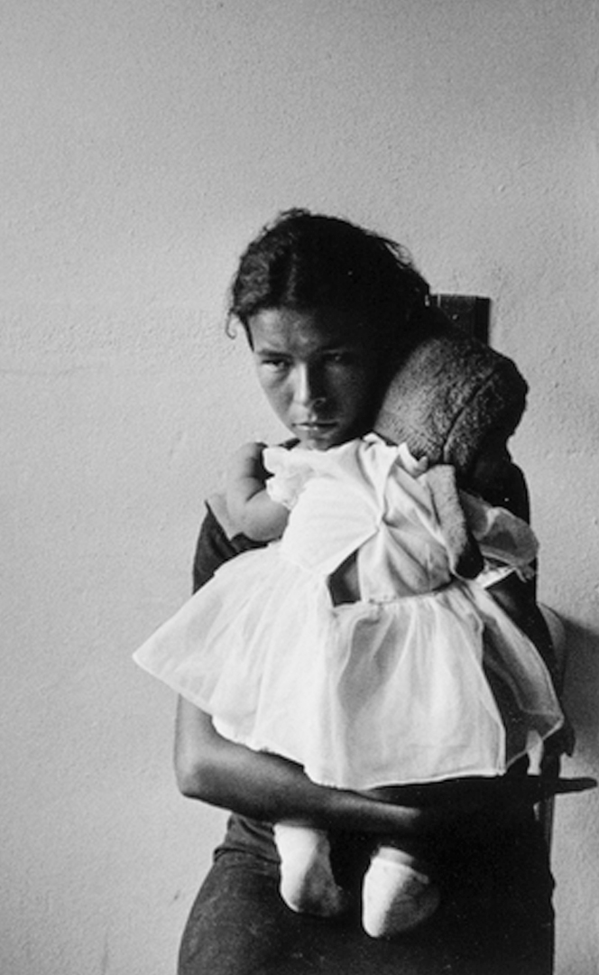
CORNELL CAPA PODÍA HABER HECHO LA FOTO SIGUIENDO DIFERENTES ENCUADRES. COMPARAD ESTOS DOS. EL ORIGINAL Y OTRO QUE PODRÍA HABER ELEGIDO

Slide 41
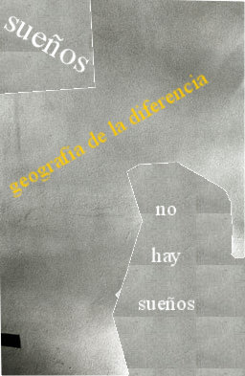
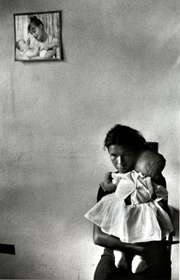
TENSIÓN
CORNELL CAPA El Salvador. 1973

Slide 42
R. Capa. Chartres (Francia). 1944

Slide 43
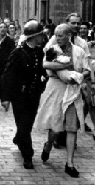
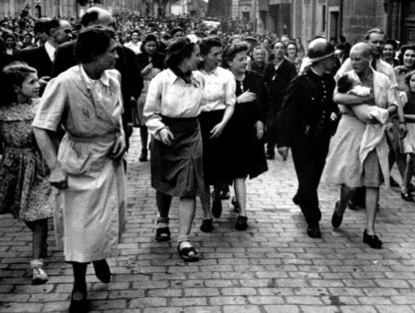
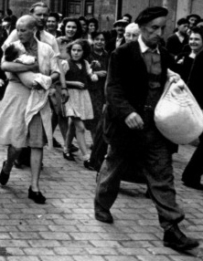
Había otros muchos encuadres posibles. La elección de uno de ellos supone una apuesta por algo, una manipulación necesaria de la realidad para decir aquello que uno quiere expresar. LA FOTO QUE ACABAS DE VER PODRÍA HABER SIDO DE MUCHAS FORMAS DIFERENTES…
Tres miradas sobre un mismo hecho. Tres relatos. Cuando nos introducimos en el territorio del sentido, los matices son mucho más que simples variaciones.

Slide 44
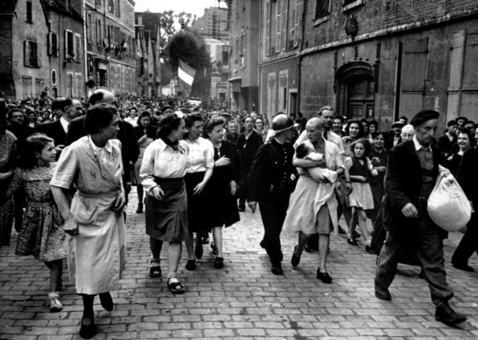
PERO CAPA LA QUISO ASÍ
ES UN EJEMPLO DE IMAGEN PENSADA, CONSTRUIDA CON RIGOR.

Slide 45
LA POSICIÓN DEL FOTÓGRAFO
EL SENTIDO DE LA MARCHA

Slide 46
NO EXISTEN IMÁGENES INOCENTES PORQUE DETRÁS DE CADA UNA DE ELLAS SE ESCONDE UN ENTRAMADO DE INTERESES
EL INTERÉS DE QUIEN HIZO LA FOTO
EL INTERÉS DE QUIEN ENCARGÓ LA FOTO
EL INTERÉS DE QUIEN APARECE EN LA FOTO
EL INTERÉS DE QUIEN USA LA FOTO
EL INTERÉS DE QUIEN OBSERVA LA FOTO

Slide 47
Esta fotografía tomada por Marisa Flores para El País en el momento de la crisis de UCD y, sobre todo, del aislamiento de Suárez, no puede ser tomada sólo como unan ilustración o reproducción naturalista de un instante. Es una construcción, un encuadre que se convierte en un editorial.
La foto responde a la intención de quien encarga la foto.

Slide 49
EXPLICAR UN CONCEPTO
En este caso el sentido que se le da a la foto nace del interés de quien la usa
EL NACIONALCATOLICISMO

Slide 50
Otra manera de usar una foto para definir Nacionalcatolicismo. AQUI EL SENTIDO NACE DE QUIEN HACE LA FOTO
uTk Rastro de San Bruno. 2022

Slide 51
Una vez más la fotografía y su relato obedecen al interés del fotógrafo
FOTO. uTk 2022. Riders

Slide 52
En este caso, el sentido de la fotografía, su relato, lo determina la persona que es fotografiada.
Foto uTk. Los normandos. 2022

Slide 53
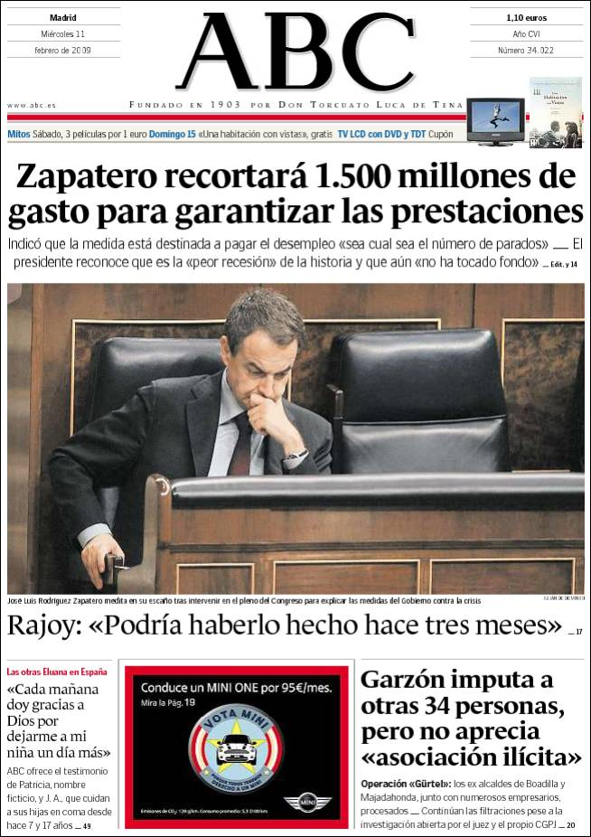
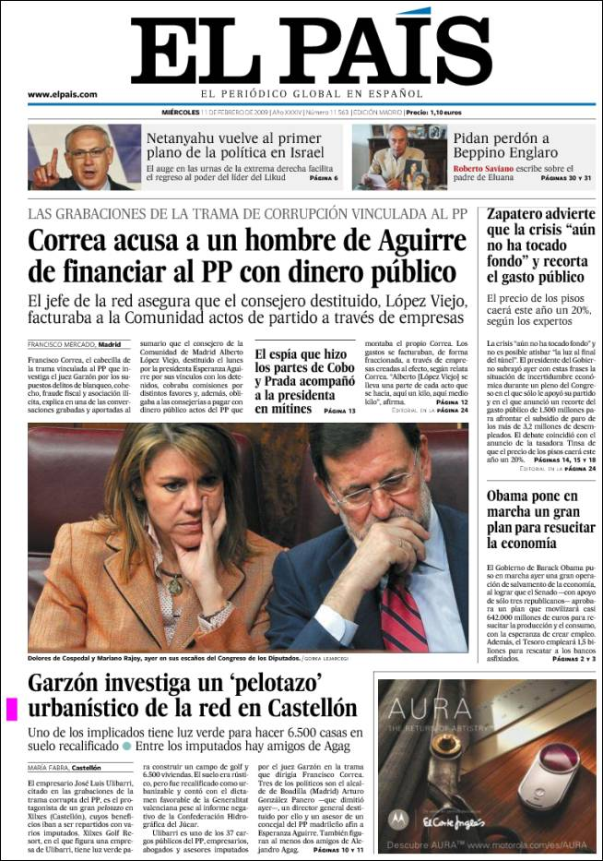
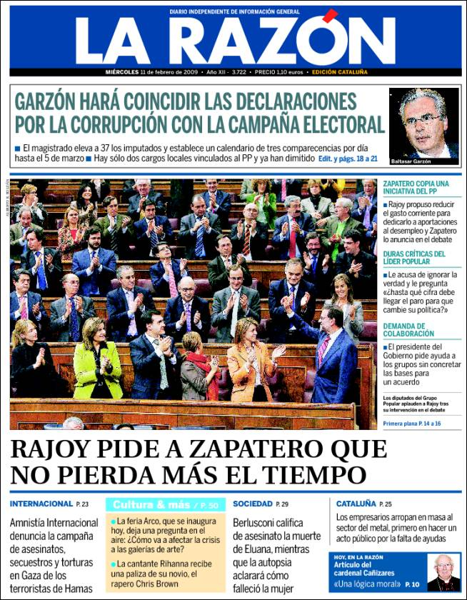
Tres fotografías. Un mismo acontecimiento. La mirada construye y conforma realidades que, luego, difunde como la Realidad.

Slide 54
LA FOTOGRAFÍA EXIGE DE QUIEN LA CONTEMPLA QUE NO SE LIMITE A VERLA, QUE LA MIRE
CUANDO TODA UNA PÁGINA DE PRENSA SE CONVIERTE EN UNA IMAGEN QUE REQUIERE SER ANALIZADA.

Slide 55
LA CULTURA DE LA SOSPECHA

Slide 56
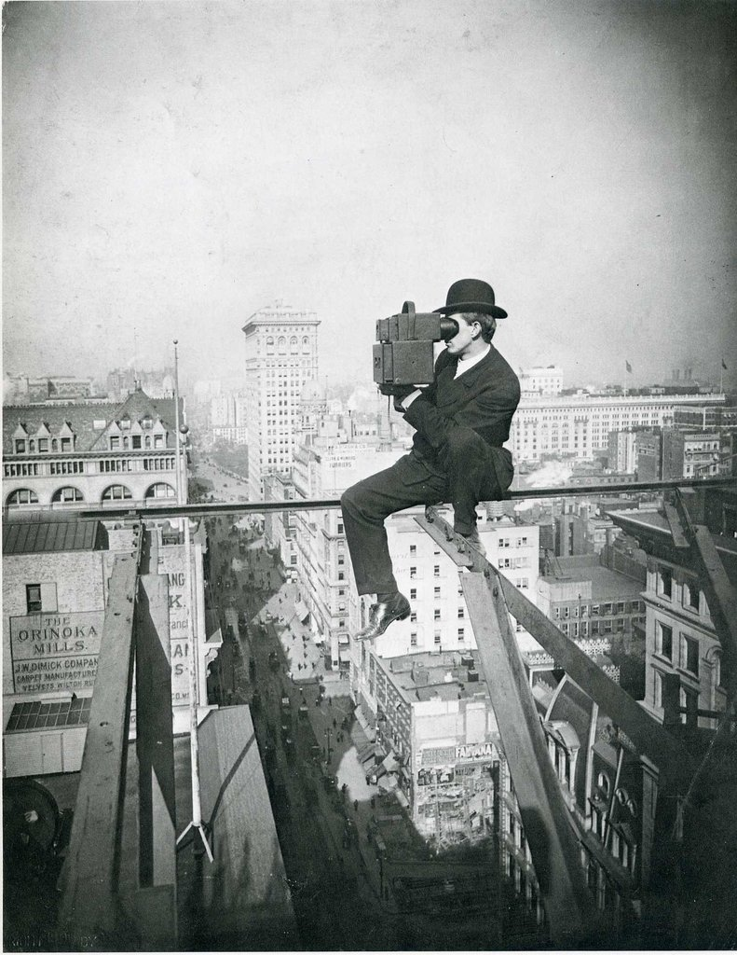
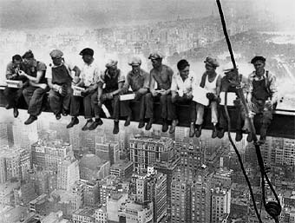
Lewis S. Hine. Empire State. ¿1929?
“LA FOTOGRAFÍA NO MIENTE; PERO LOS MENTIROSOS HACEN FOTOGRAFÍAS”

Slide 57
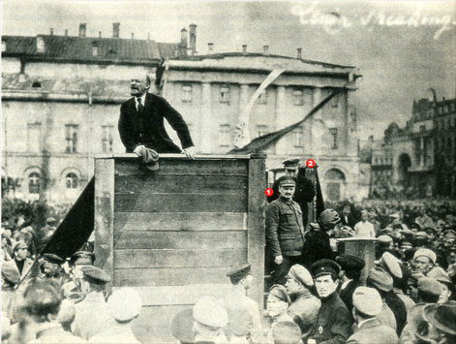
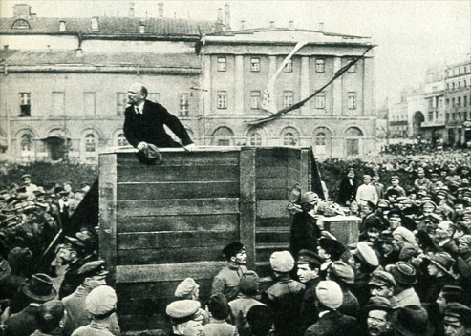

Slide 58
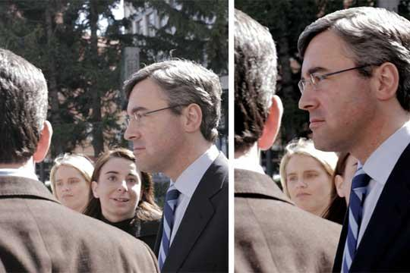
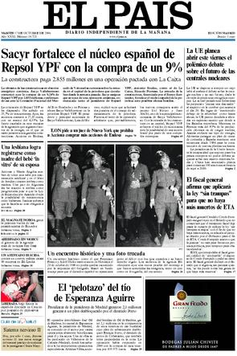
LEWIS S. HINE, FOTÓGRAFO, DECÍA QUE LA FOTOGRAFÍA NO MIENTE, PERO QUE LOS MENTIROSOS TAMBIÉN HACEN FOTOGRAFÍAS.
¿Es lo mismo la manipulación que el retoque? A Franco le abren los ojos que, tal vez por efecto del flash,había cerrado en el instante en el que se disparó la cámara. ¿Fraude? ¿Realmente importa como para merecer una portada como ejemplo de descubrimiento sensacional?
X
Al intentar aclarar el concepto de manipulación, la cultura de la sospecha lo que busca, ante todo, es dejar claro que de lo que se trata es de identificar a los mentirosos, no desacreditar a la fotografía.
¿Retoque o manipulación? La re-composición de la foto se explica por… Lo que importa es la intención. El PP y su proximidad total con las víctimas. Nada debe interponerse

Slide 59
TODA FOTOGRAFÍA ES UNA CONSTRUCCIÓN. Y POR LO TANTO EL FOTÓGRAFO Y QUIENES SE SIRVEN DE ELLA TIENEN UNA RESPONSABILIDAD.
NO EXISTE LA MIRADA INOCENTE. NO EXISTE LA FOTOGRAFÍA INOCENTE

Slide 60
LA MIRADA

Slide 61
Niépce. Point de vue du Gras. 1826
uTk. Otoño pirenaico. 2016 (pero podría ser 2023)

